Slide 1


Slide 2
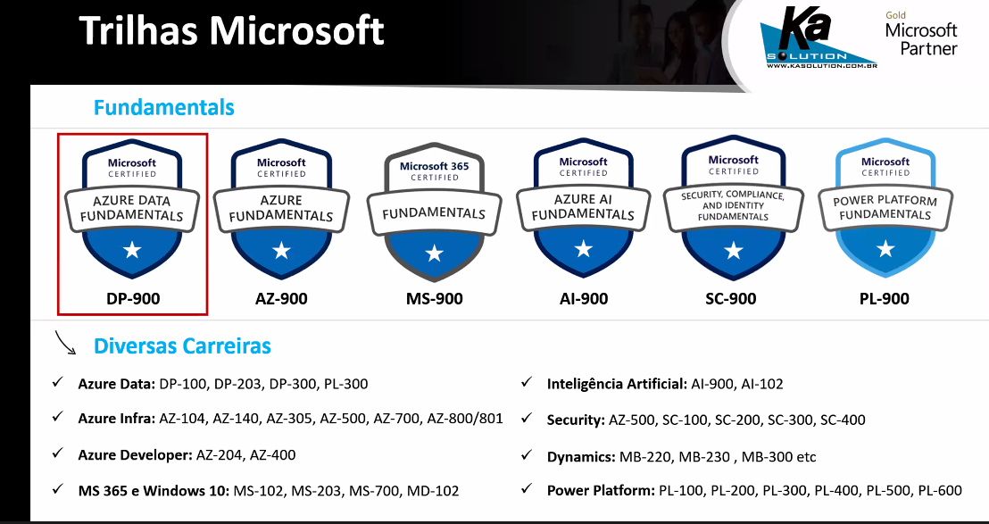

Slide 3

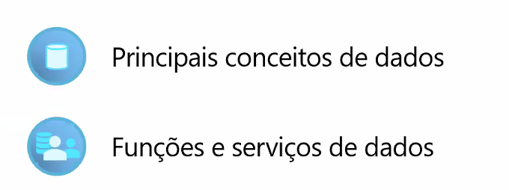

Slide 4
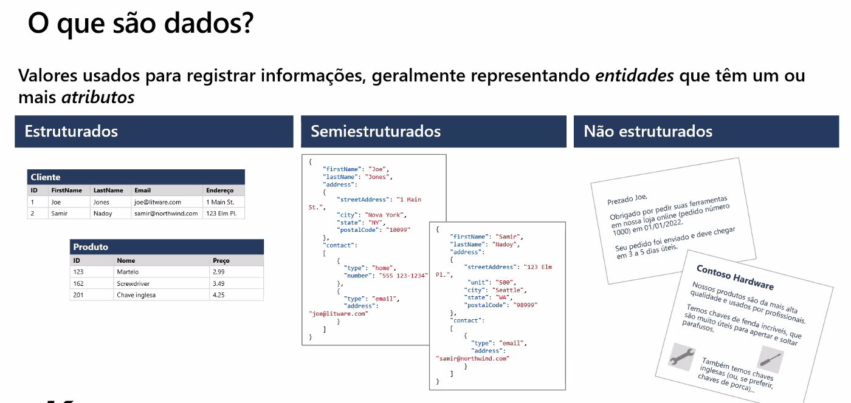

Slide 5
Identificar formatos de dados comuns
Os dados são representação de fatos que configura-se em uma entidade, como por exemplo, o documento de identificação nele consiste fatos que traz uma representavidade e unicidade (fatos) de um indivíduo (entidade)
Dados estruturados: possui estruturas fixas e tabulares (Coluna e Valores) e são armazenados pelos Banco de dados tradicionais(SQL, Oracle, etc) que possui a estratégia de serem relacionais.
Dados semi-estruturados: possui alguma estrutura de representatividade de chave e valor, com o padrão pré-definido é possível criar validações de Schema como nos padrões de XML, JSON e CSV.
Dados não-estruturados: podemos dizer que são dados complexos que necessitam de outros programas para interpretá-los, como imagens, vídeos, documentos, etc. Não existe uma padronização representa-los.
Descrever as opções para armazenar dados em arquivos
As organizações armazenam seus eventos em registros que podem ser representados nos formatos acima e estes registros podem estar tanto em um Banco de dados ou em arquivos.

Slide 6
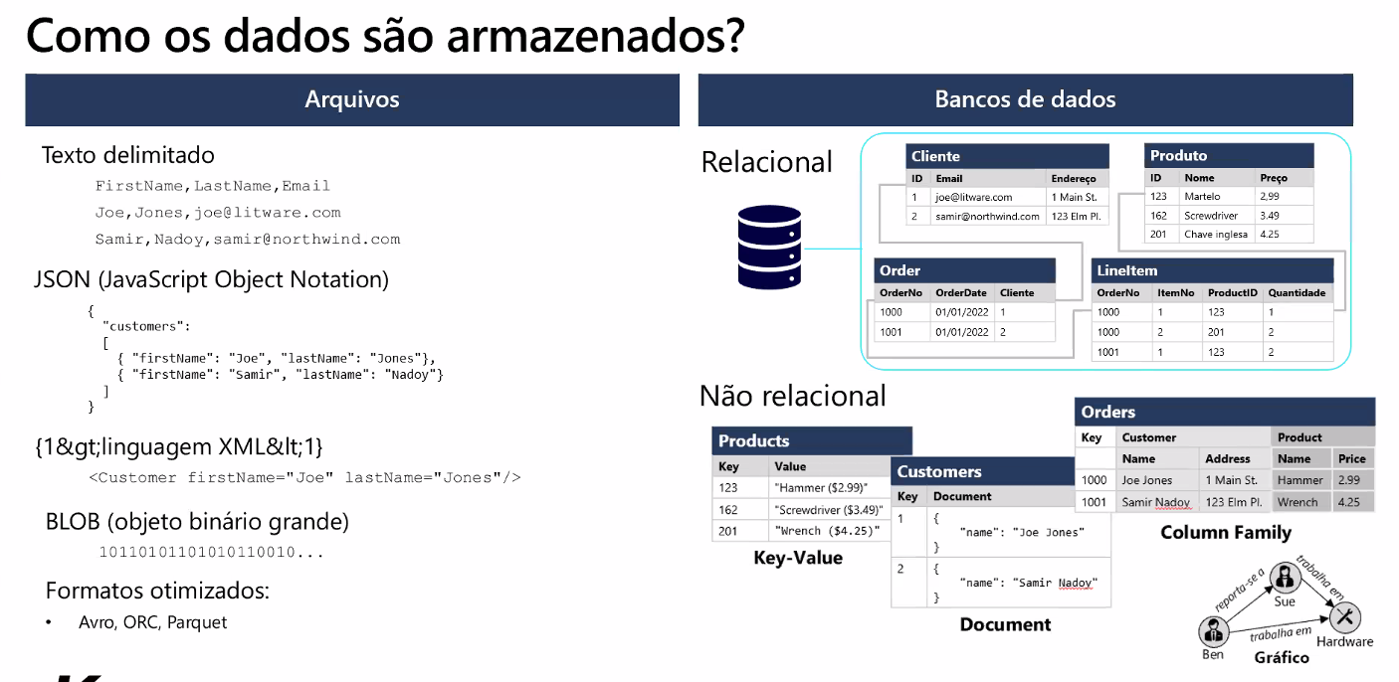

Slide 7
Descrever as opções para armazenar dados em bancos de dados
Arquivo delimitado : São arquivos com delimitadores que irão representar o termino do campo e linha, por exemplo o CSV (separados por vírgula) e o TSV (separador por tabulação)
Arquivo JSON: São arquivos com representação hierárquica com a definição de sua entidade de dados bem definidos por {...} e listas por [...]
Arquivo XML: São arquivos com representação hierárquica com formato legível, muito utilizado no início das integrações sistêmicas nas décadas de 90 e 00, seus elementos e atributos são delimitados por colchetes “<>...</>”. Atualmente sendo substituído pelo JSON por ter um formato menor.
BLOB : São arquivos armazenados no formato binário
Formatos Otimizados:
AVRO : é um formato baseado em linha, foi criado pelo Apache, cada registro possui um cabeçalho que descreve a estrutura de armazenamento do registro, este cabeçalho em estrutura JSON, possui dados binários que fornece uma forma otimizada para encontrar o registro e seus campos contido nele.
ORC: é um formato baseado em colunas, foi criado pelo HortonWorks, para otimizar leituras do HIVE. O Arquivo ORC contém faixas dados, cada faixa possui dados de um coluna ou conjunto de colunas. Cada Faixa contém seu índice e no seu rodapé contagem media, soma, max e min sobre o dado da coluna.
PARQUET: é um formato colunar, criado pela Cloudera e Twitter, contem grupo de linhas. Os dados de cada coluna são armazenados juntos no mesmo grupo e cada grupo de linhas contém uma ou mais parte dos dados. No arquivo Parquet contém o metadados que descreve o conjunto de linhas, que é utilizado para encontrar os dados contido nesses conjuntos.

Slide 8
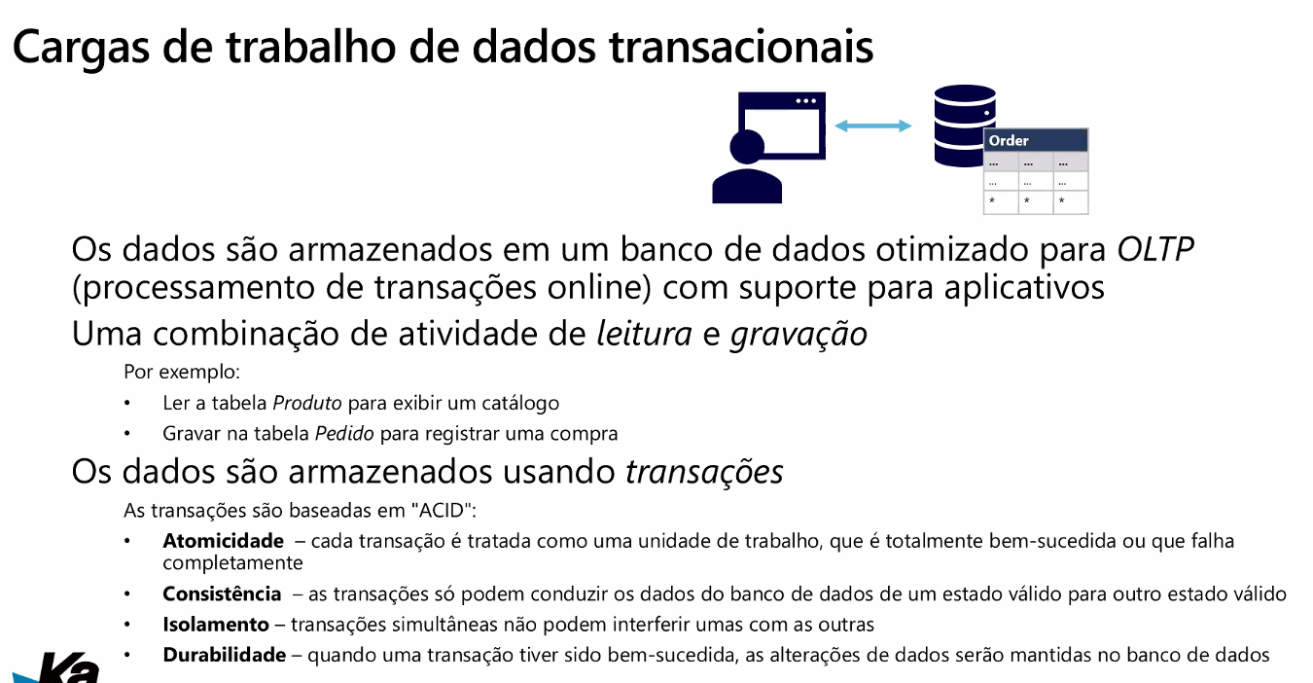

Slide 9
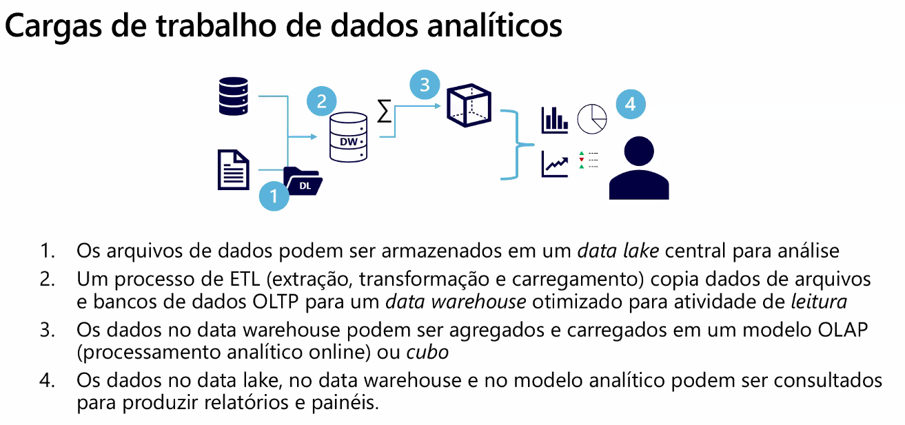

Slide 10


Slide 11
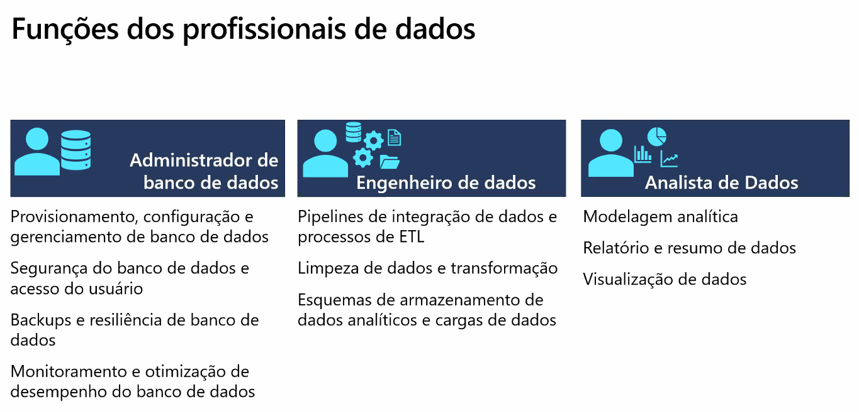

Slide 12
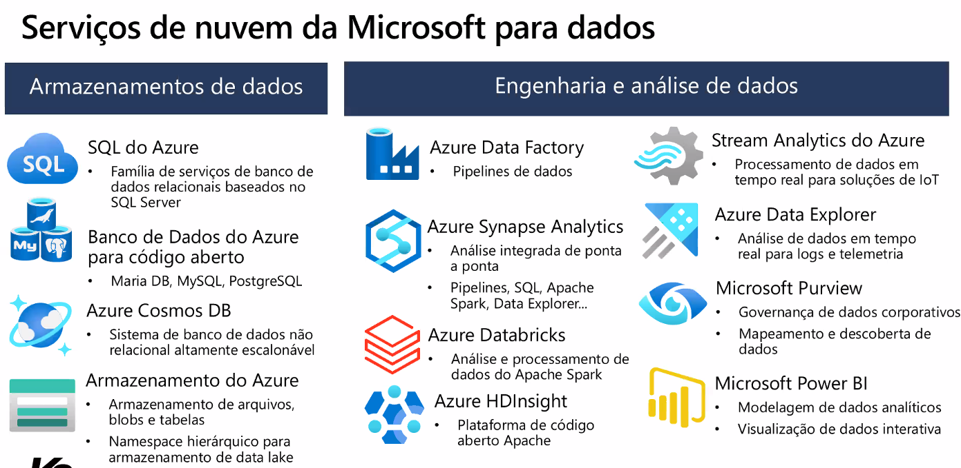

Slide 13
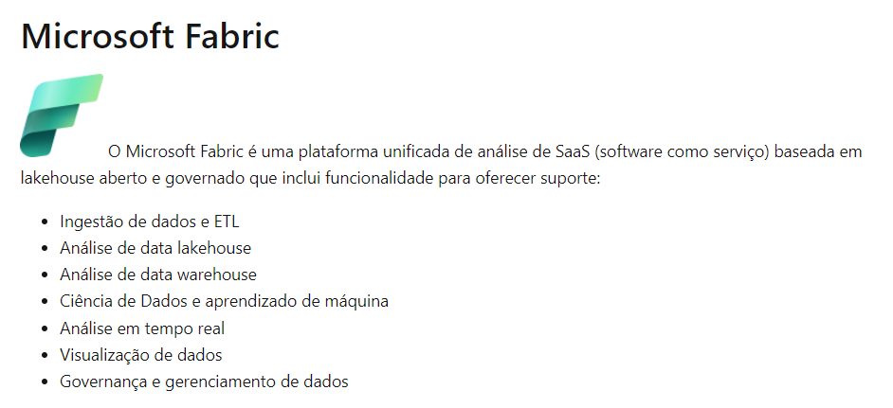

Slide 14
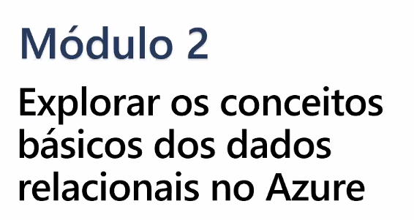

Slide 15
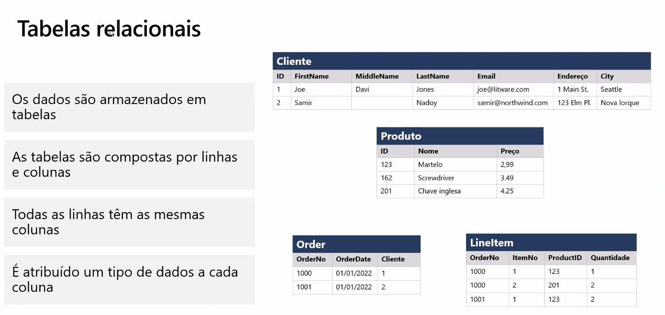

Slide 16
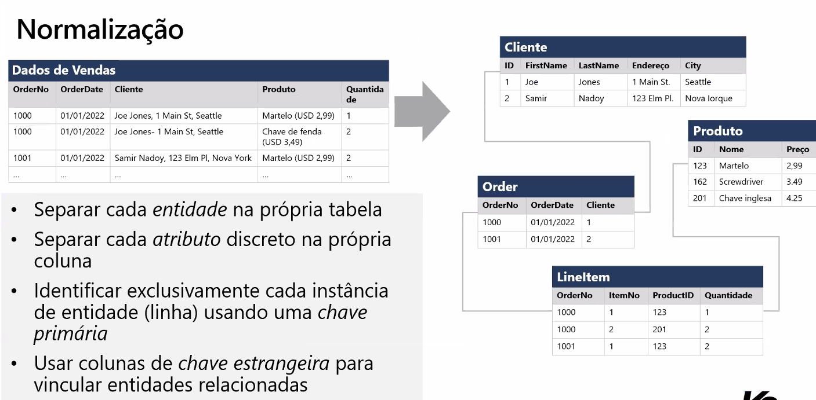

Slide 17
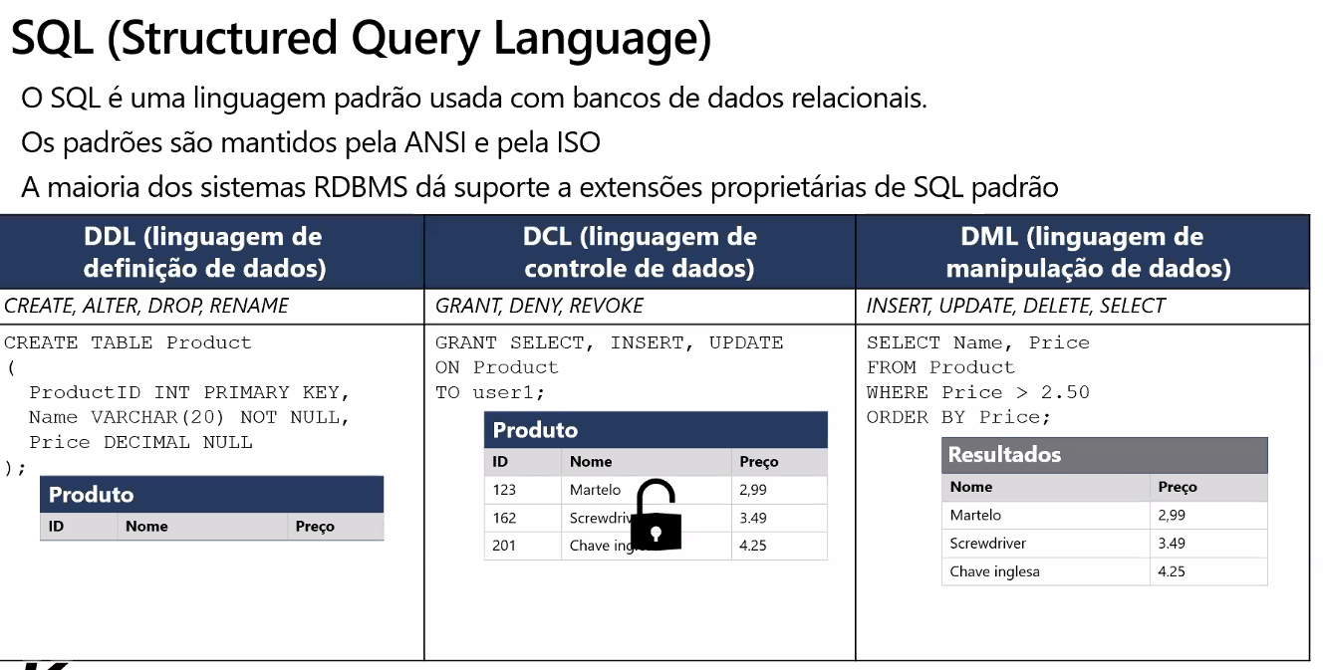

Slide 18
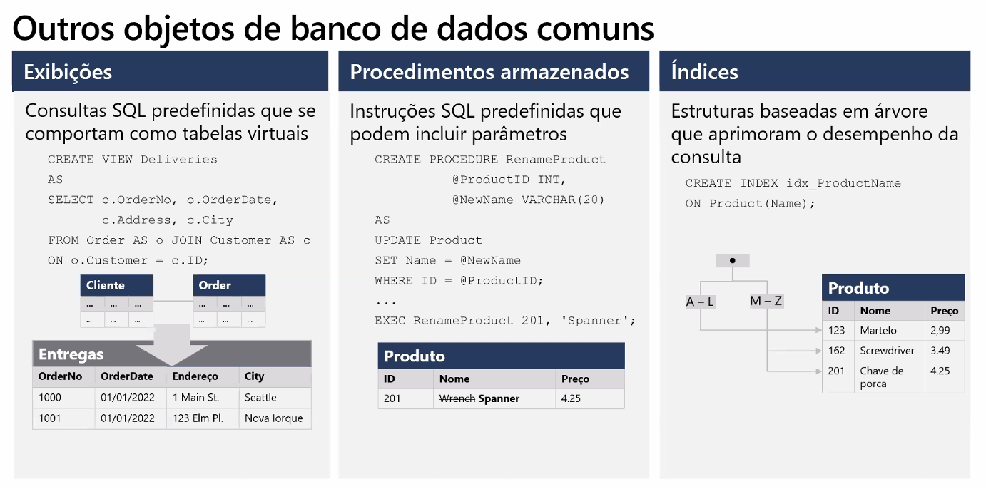

Slide 19


Slide 20
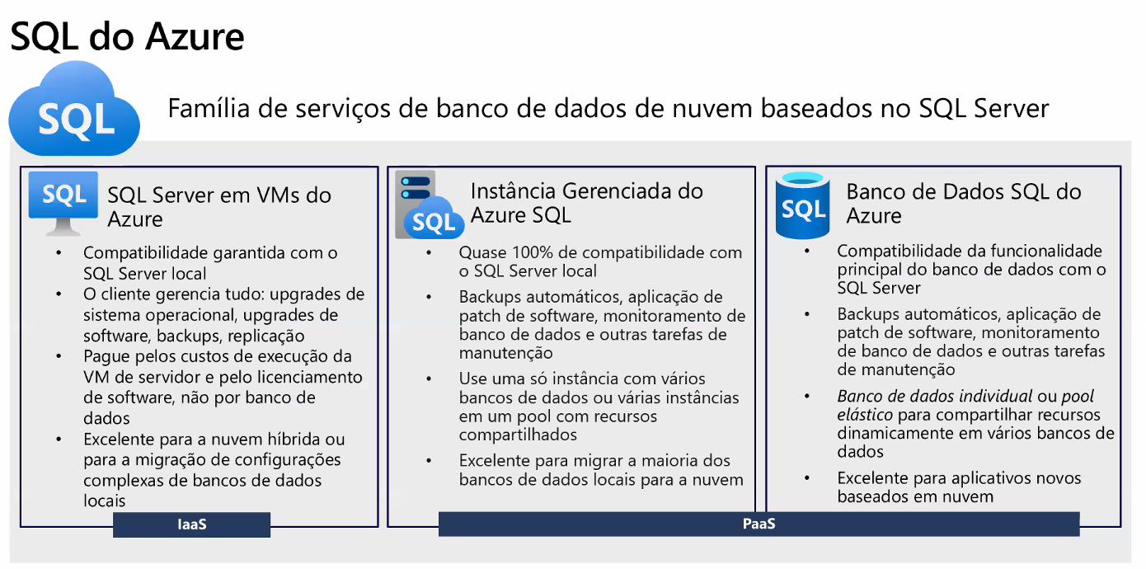

Slide 21
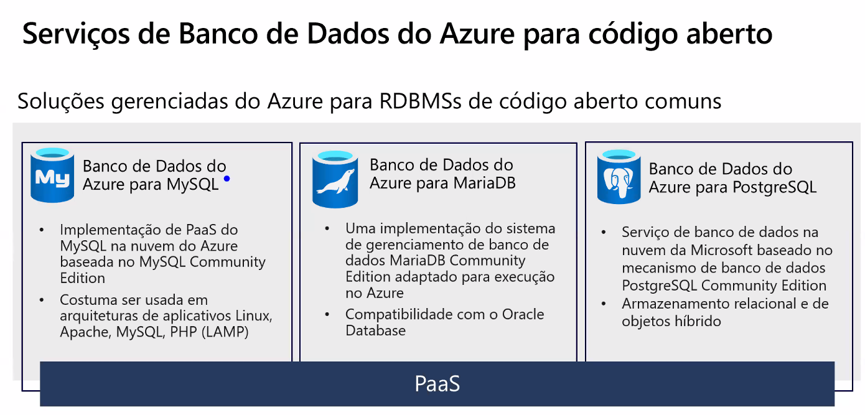

Slide 22
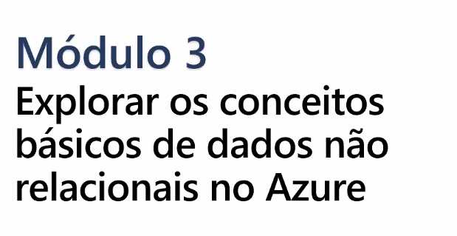

Slide 23


Slide 24
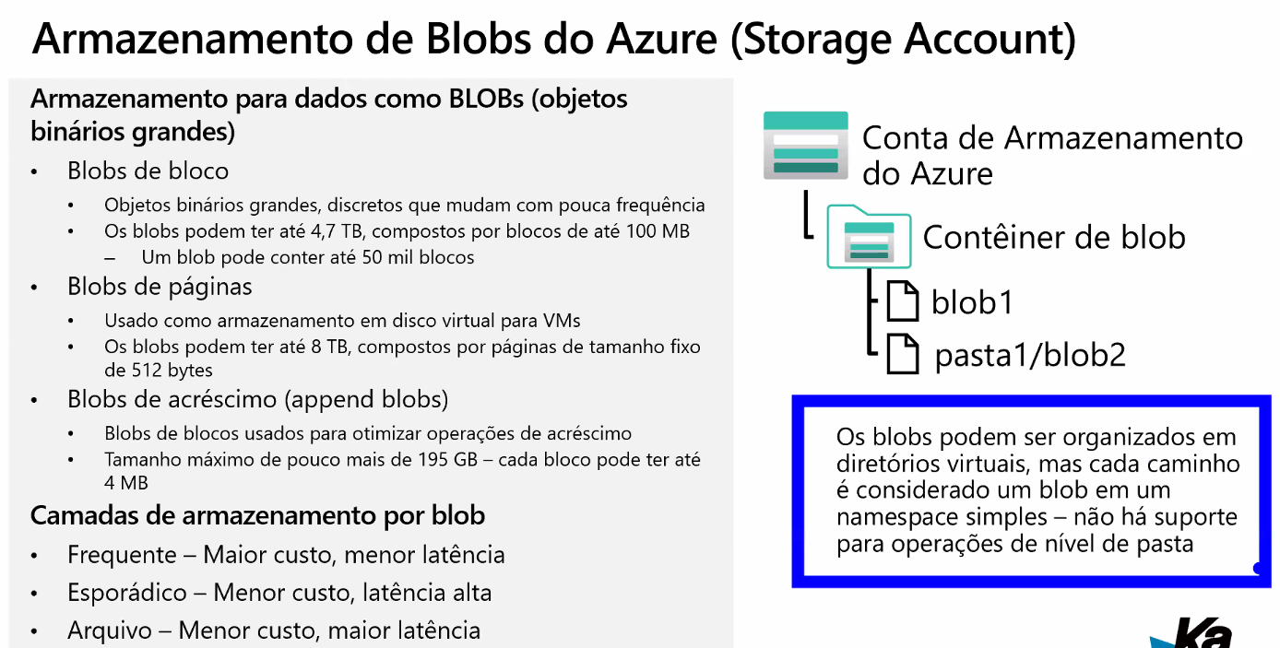

Slide 25
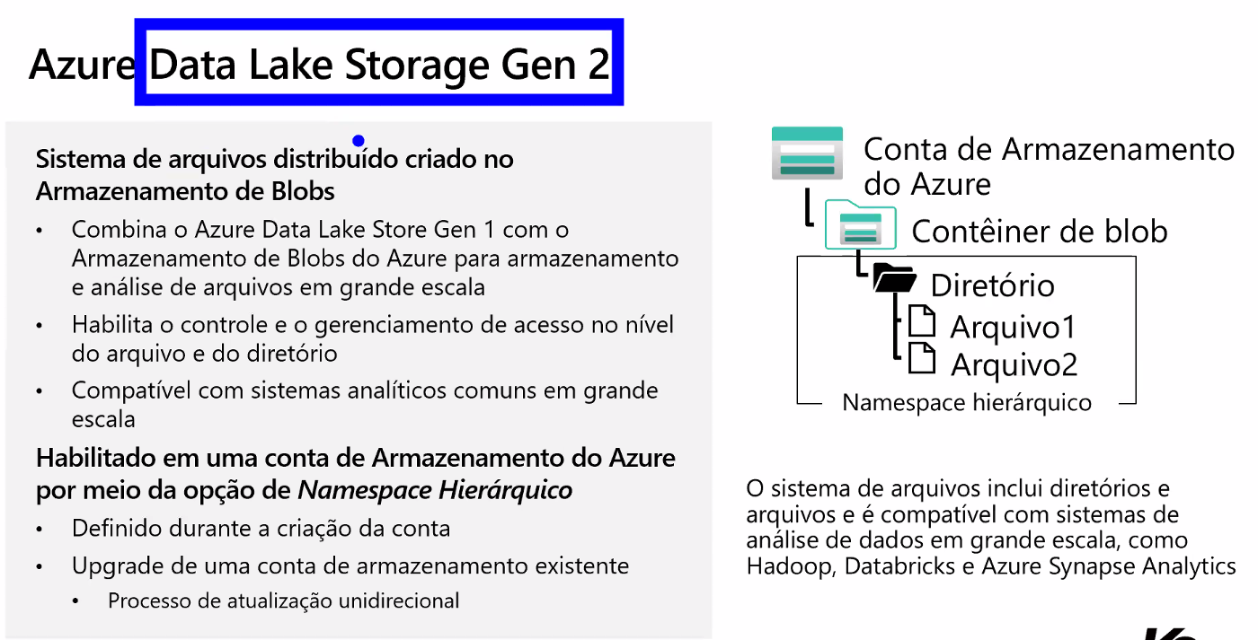

Slide 26
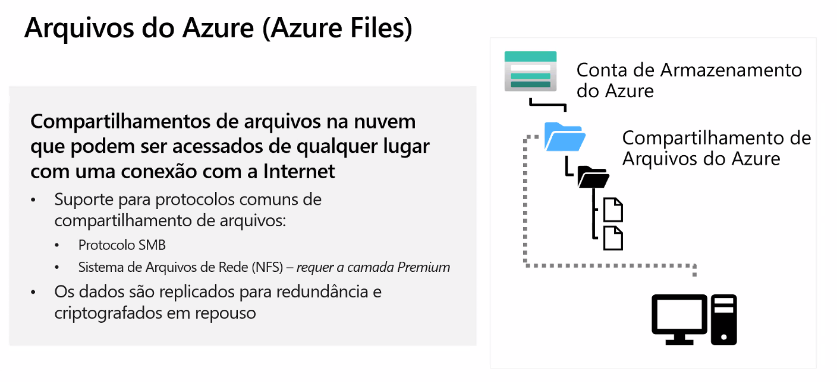

Slide 27
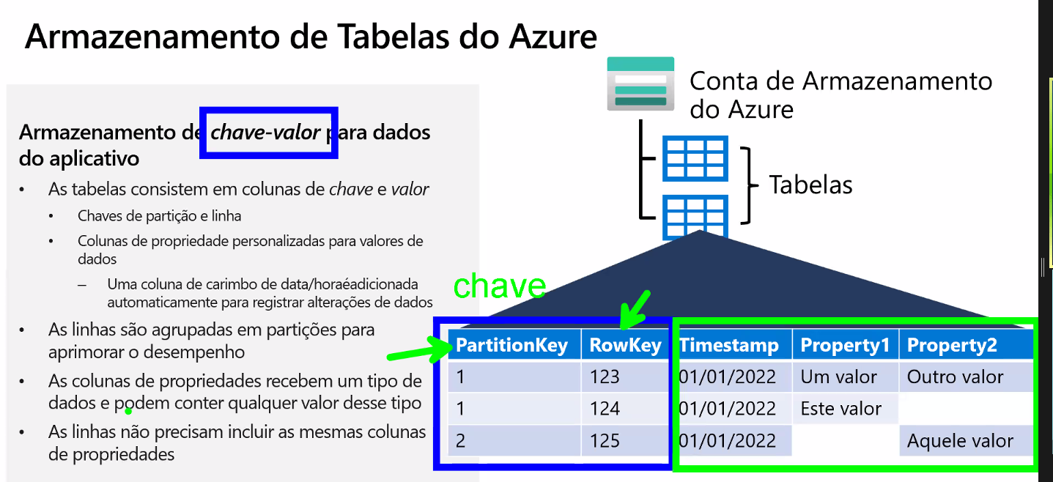

Slide 28
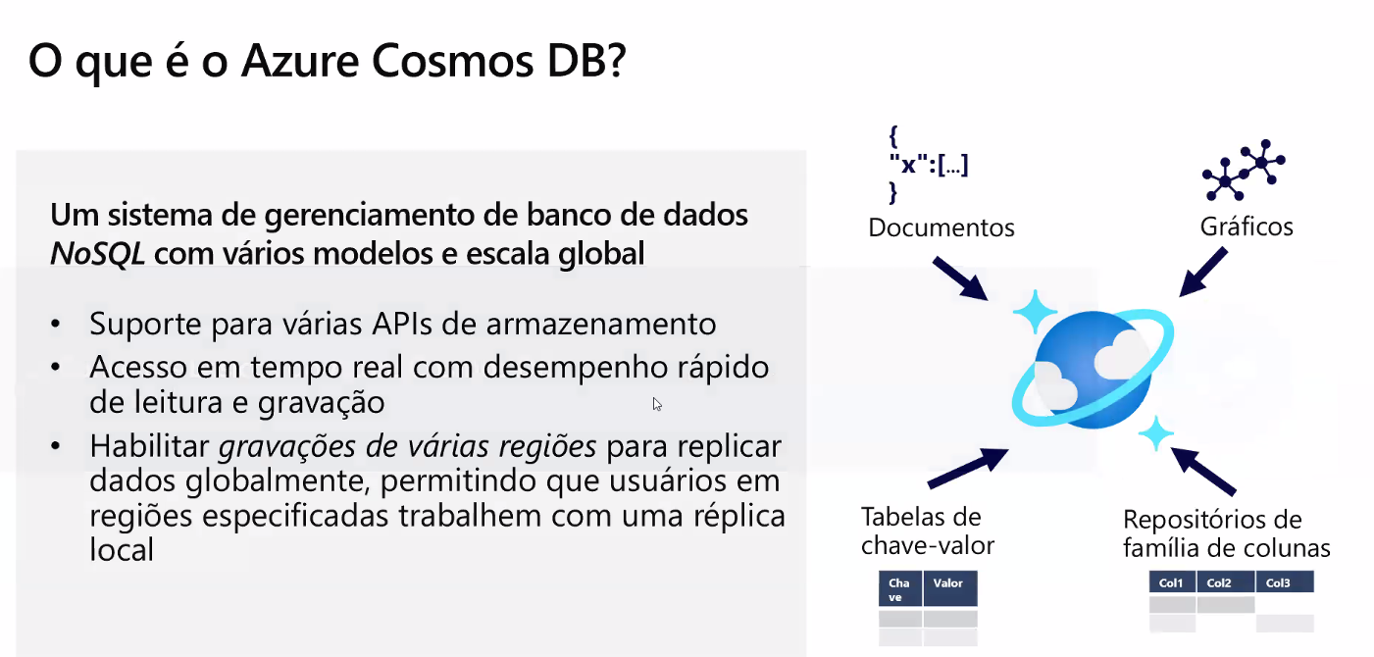

Slide 29
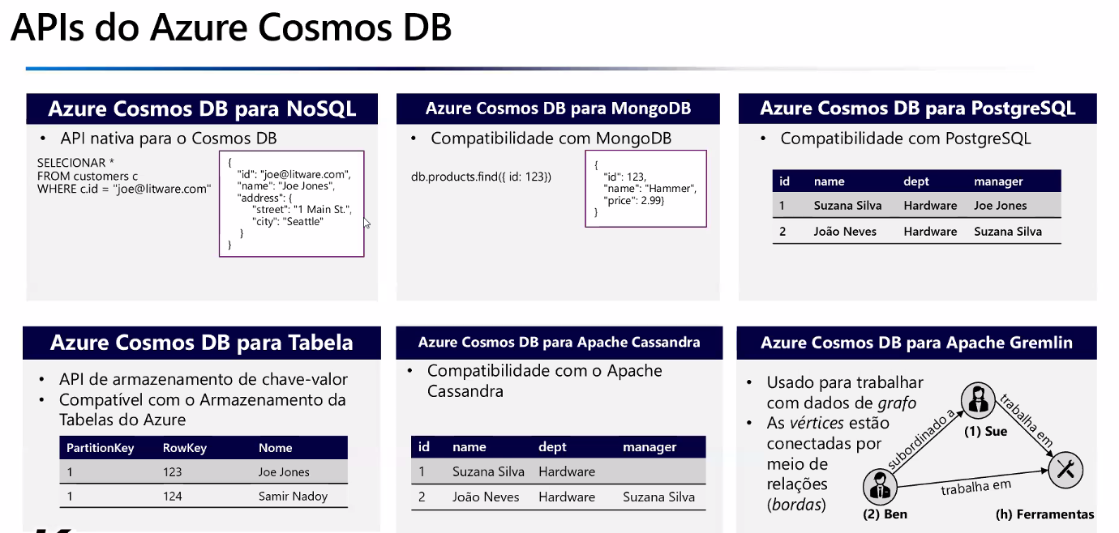

Slide 31


Slide 32
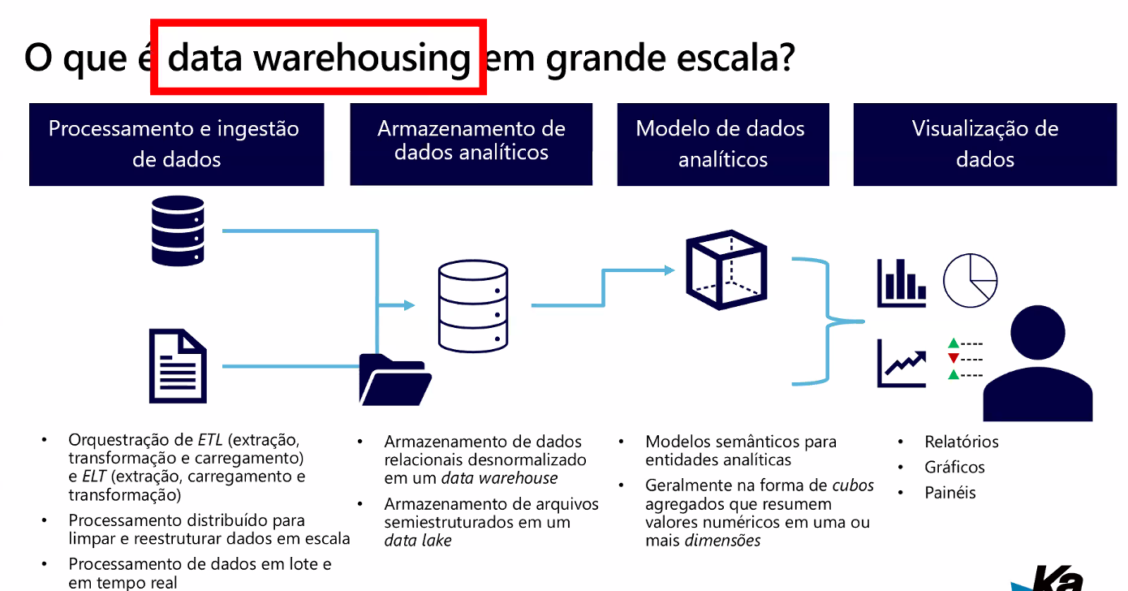

Slide 33
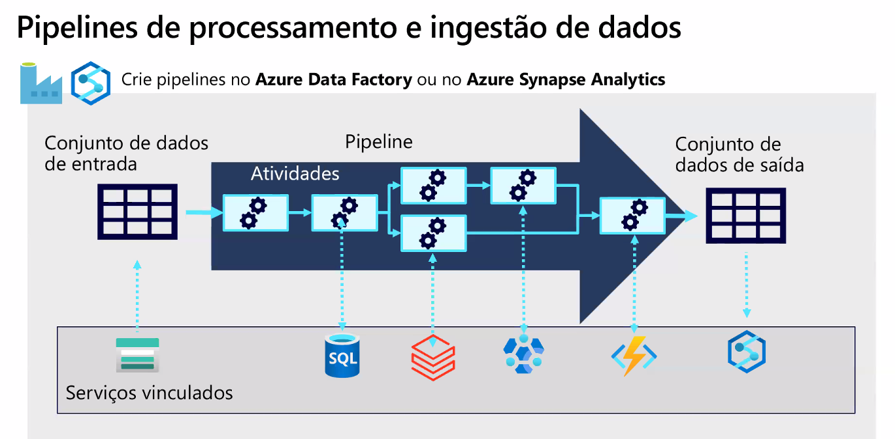

Slide 34
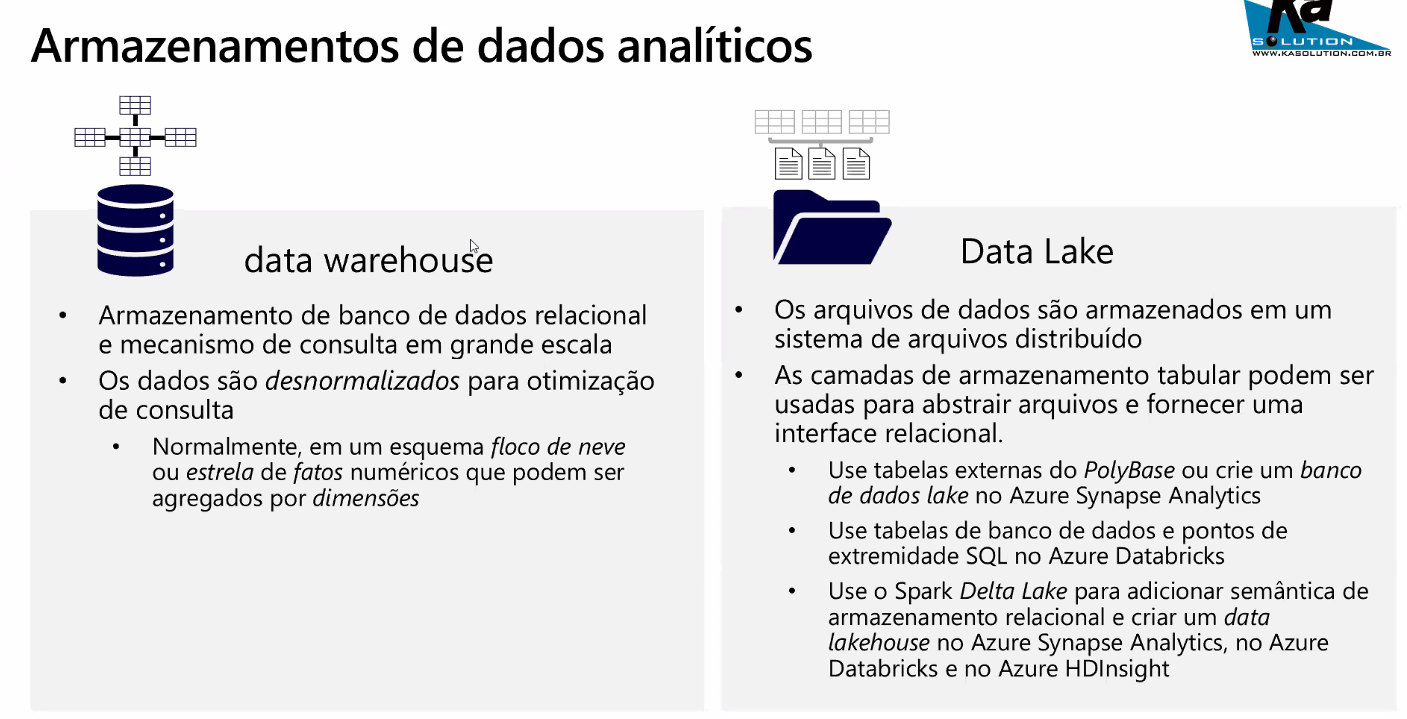

Slide 35
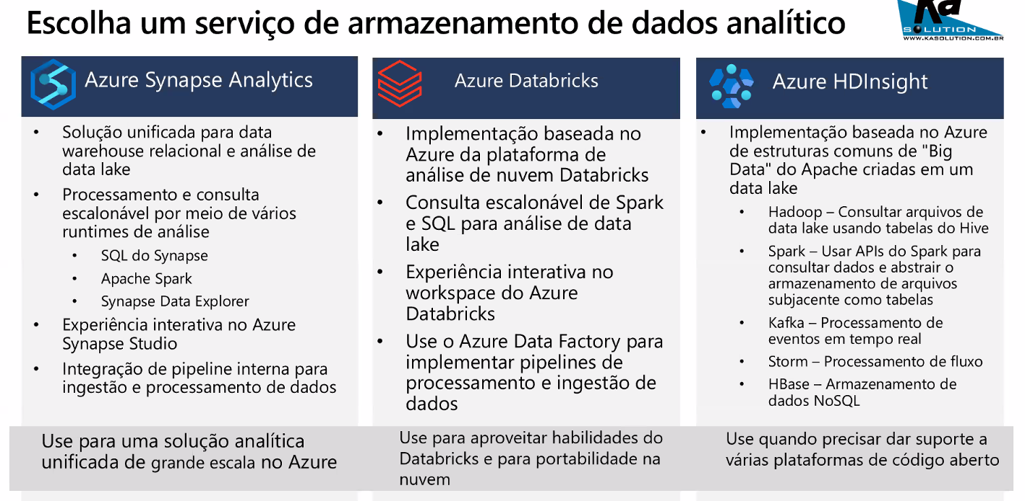

Slide 36
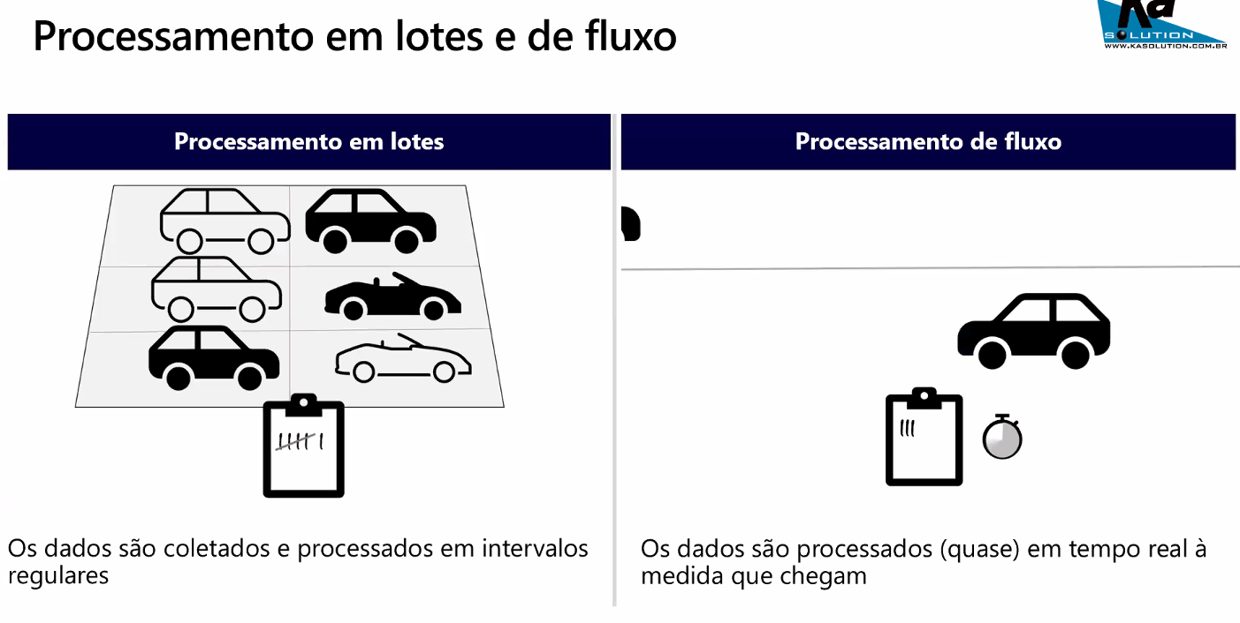

Slide 37
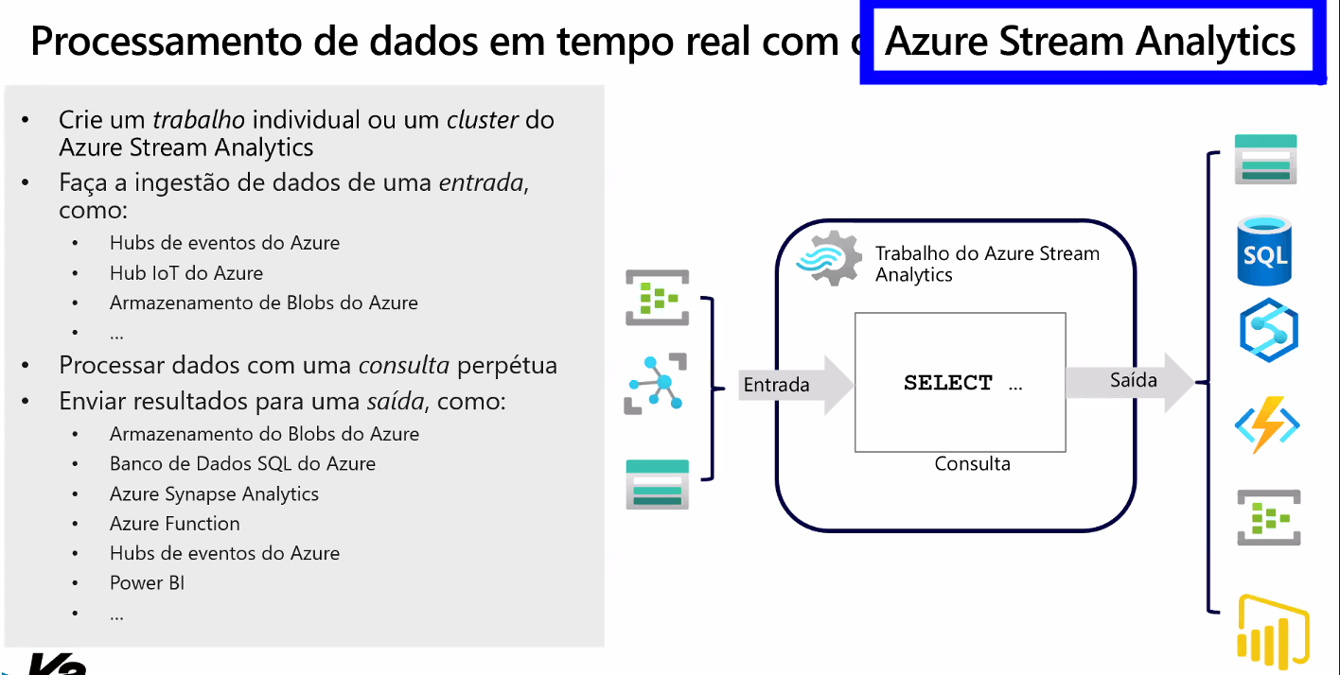

Slide 38
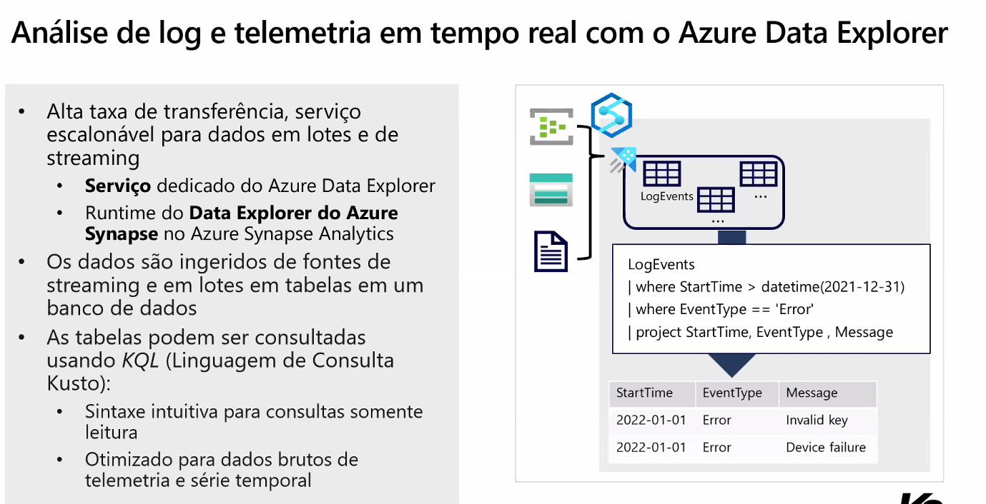

Slide 39


Slide 40
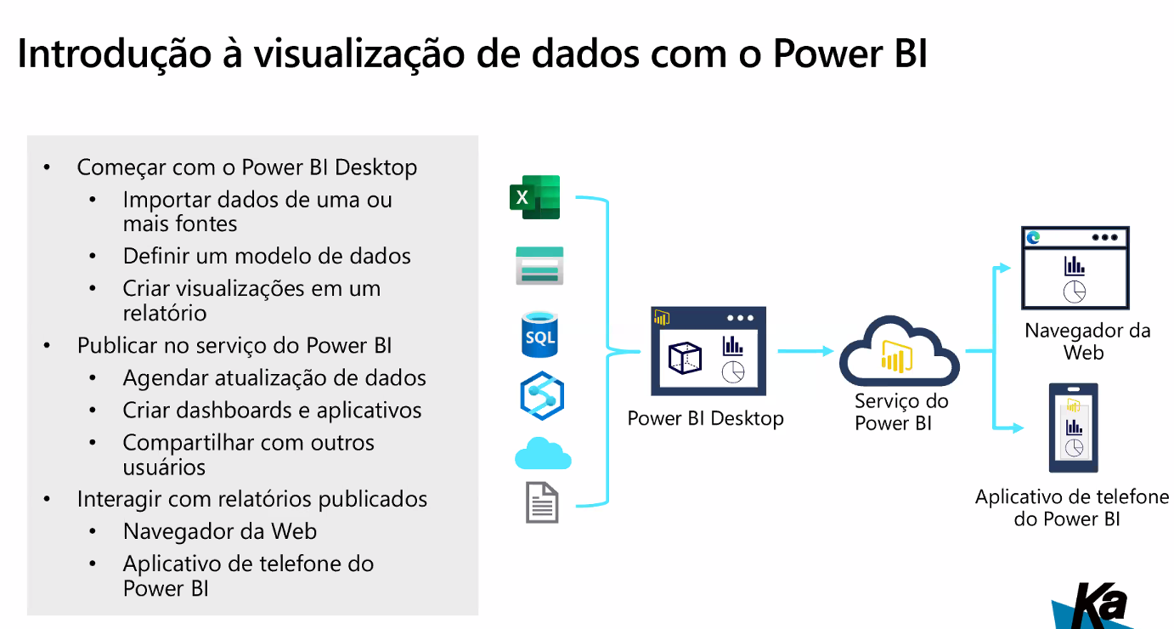

Slide 41
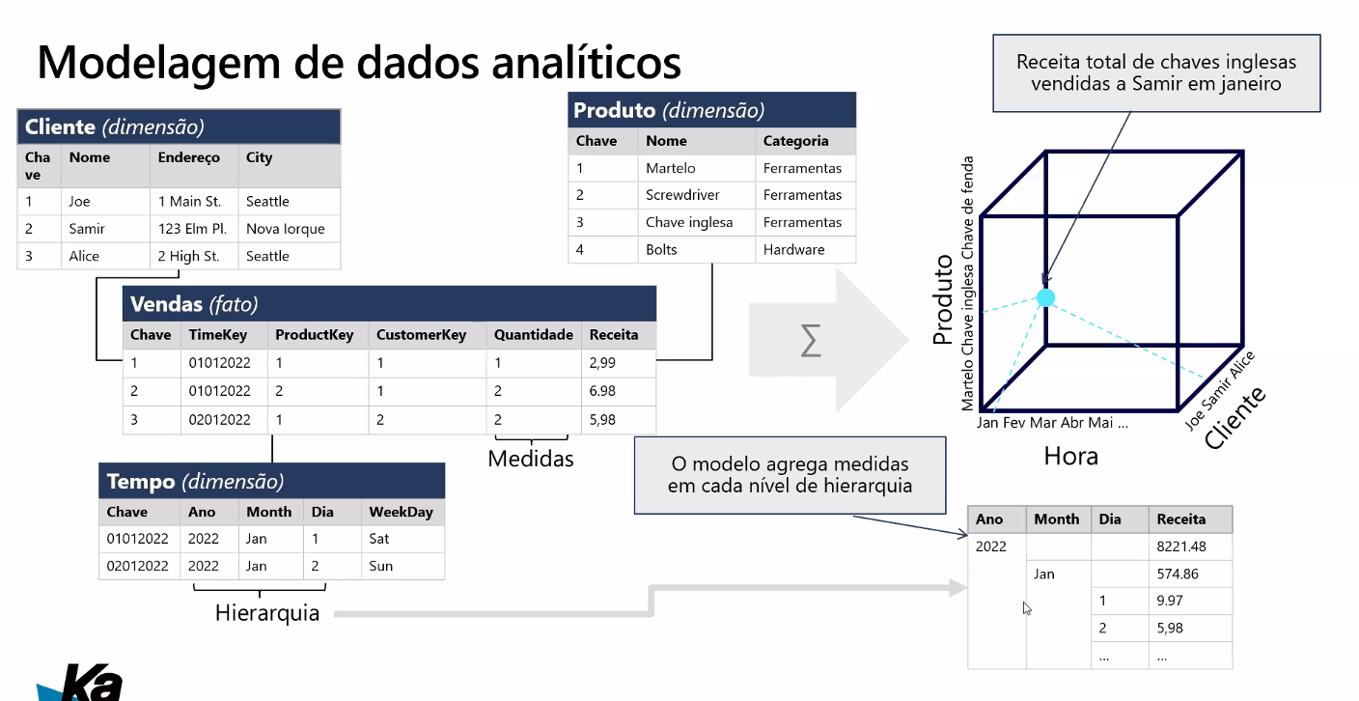

Slide 42
